Slide 1
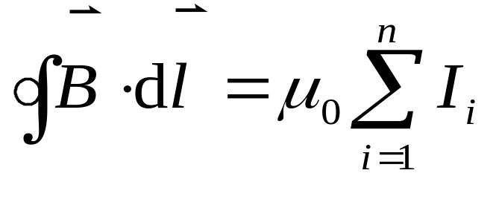
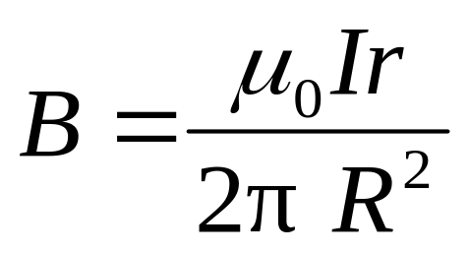
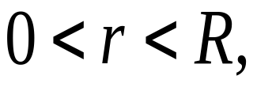
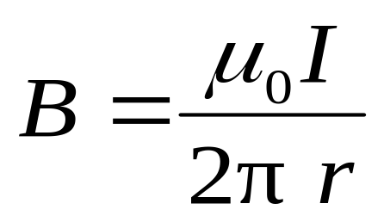
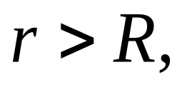


一 安培环路定理
物理意义：静磁场是有旋场。
二 几种电流的磁场
1 长直圆柱体
的方向与 成右螺旋

Slide 2
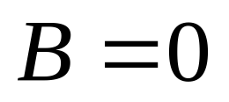
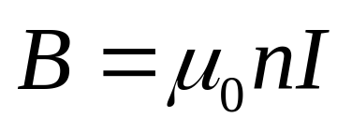
2 长直圆柱面
的方向与 成右手螺旋
3 长直螺线管内部
4 螺绕环内部

Slide 3



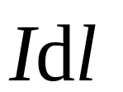
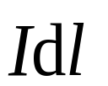
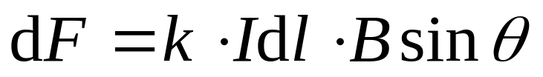

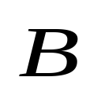

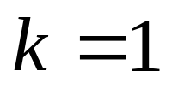
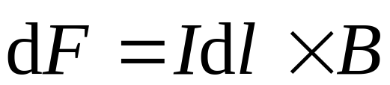
一 安培定律
电流元受磁场作用力的大小
国际单位制中：
电流元受磁场作用力的方向 ：
满足右手螺旋
安培定律 磁场对电流元的作用力:

Slide 4
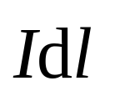


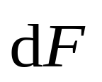


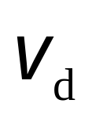


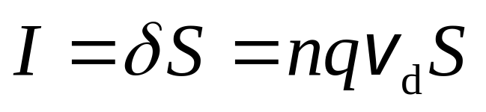
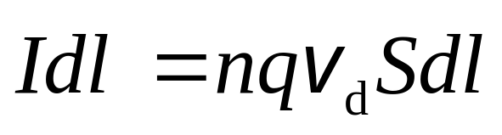

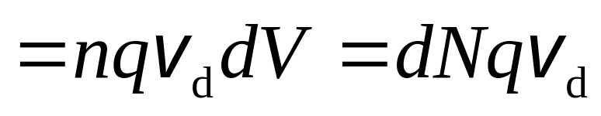

叙述 磁场对电流元作用的力 ，在数值上等于电流元 的大小 、电流元所在处的磁感强度 大小以及电流元和磁感应强度之间的夹角 的正弦之乘积 , 垂直于 和 所组成的平面, 且 与 同向 .
二 安培定律的应用
洛仑兹力公式
S

Slide 5
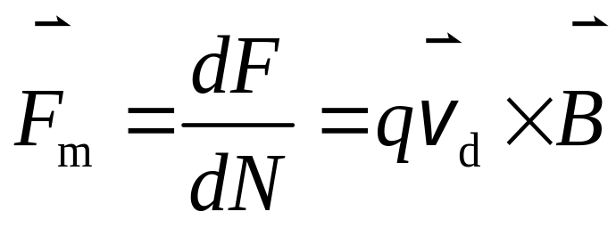
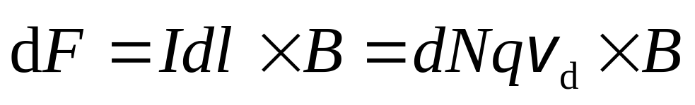
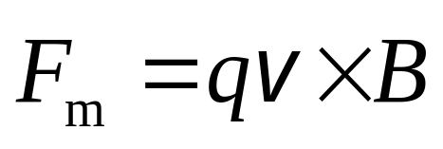
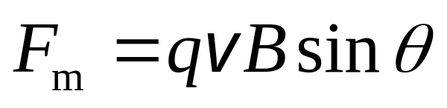
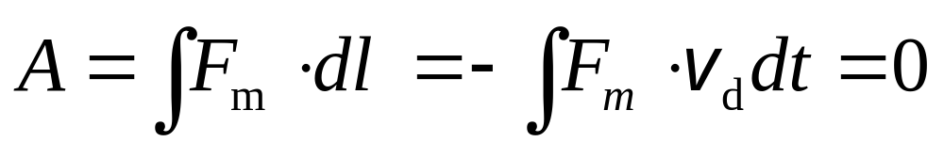
洛仑兹力
方向：右手螺旋
由于自由电子受到了磁场的作用力，使导线在宏观上看起来受到了磁场的作用力 （安培定律的微观意义）。
洛仑兹力的功：
结论：洛仑兹力恒不作功。

Slide 6
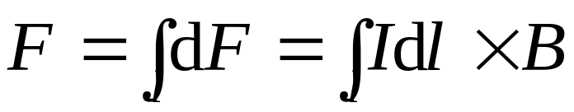
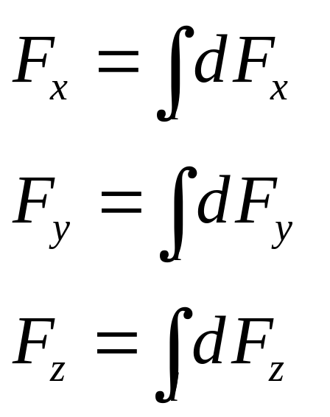
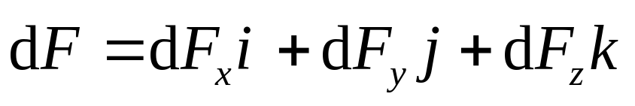
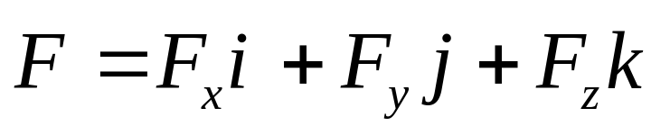
有限长载流导线所受的安培力
多采用分量式进行计算：

Slide 7
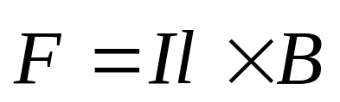


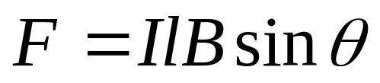
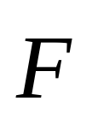
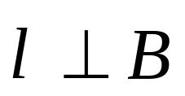

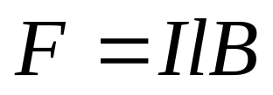
有限长载流直导线在均匀磁场中所受的安培力
大小：
若直线电流与磁感应强度方向相互垂直 ：
大小：

Slide 8
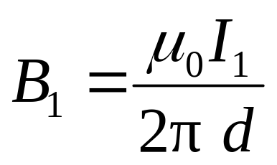
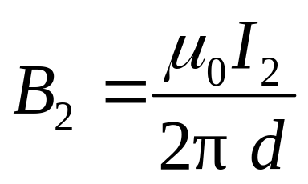


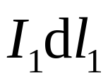
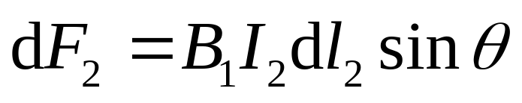
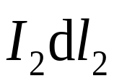



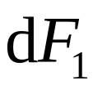
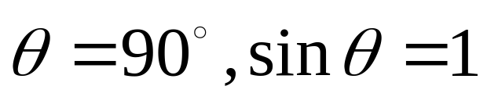
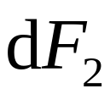

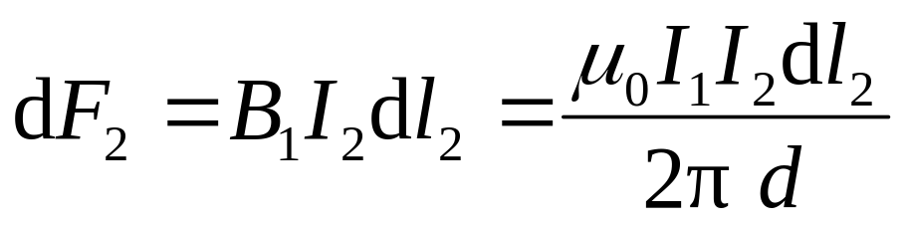
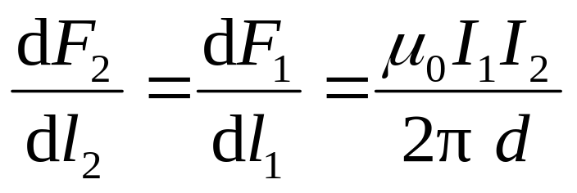
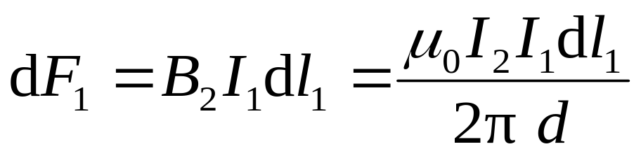
例1：两无限长平行载流直导线间的相互作用

Slide 9

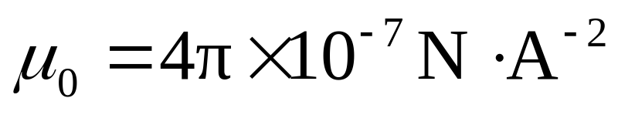
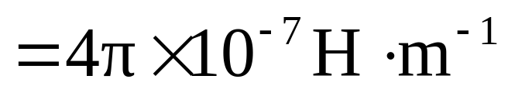
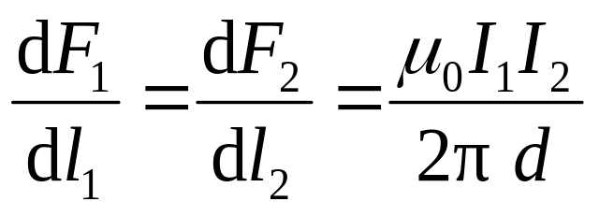
国际单位制中电流单位安培的定义
在真空中两平行长直导线相距 1 m ，通有大小相等、方向相同的电流，当两导线每单位长度上的吸引力为 时，规定这时的电流为 1 A （安培）.
可得
问 若两直导线电流方向相反二者之间的作用力如何？

Slide 10




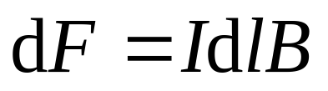

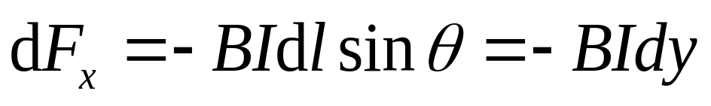


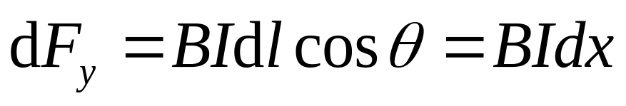



例2 求 如图不规则的平面载流导线在均匀磁场中所受的力，已知 和 .
解 取一段电流元
P
L
结论 任意平面载流导线在均匀磁场中所受的力 , 与其始点和终点相同的载流直导线所受的磁场力相同.

Slide 11















磁场作用于载流线圈的磁力矩
如图 均匀磁场中有一矩形载流线圈MNOP
P
M
I
O
N
O,P
M,N

Slide 12





P
O,P
M
I
O
M,N
N
线圈有N匝时

Slide 13










讨 论
1） 方向与 相同
2）方向相反
3）方向垂直
稳定平衡
非稳定平衡
力矩最大
. . . . .
. . . . .
. . . . .
. . . . .
+ + + + + +
+ + + + + +
+ + + + + +
+ + + + + +
I
I
I
.
B
B
B

Slide 14




结论: 均匀磁场中，任意形状刚性闭合平面通电线圈所受的力和力矩为
θ
=
0
稳定平衡
θ
=
π
非稳定平衡
磁矩
与 成右螺旋

